Slide 1

LA FUENTE DE LA FELICIDAD

Slide 2
LA FUENTE DE LA FELICIDAD
Los Hijos de Dios están llamados a ser los representantes de Cristo y a mostrar la bondad y misericordia del Señor.
Como Jesús nos ha revelado el verdadero carácter del Padre, así debemos nosotros revelar a Cristo a un mundo que no conoce su tierno y compasivo amor, "Como tú me enviaste al mundo" dijo Jesús, "así yo los he enviado al mundo." "Yo en ellos y tú en mí…para que l mundo conozca que tú me enviaste." (Juan 17:18,23).
El apóstol Pablo dice a los discípulos de Jesús: "Nuestras cartas sois vosotros," "conocidas y leídas por todos los hombres." (2 Corintios 3:3,2). En cada uno de sus hijos el Señor Jesús envía una carta al mundo.

Slide 3
Si sois discípulos de Cristo, el envía en vosotros una carta a la familia, al pueblo y a la calle donde vivís. Jesús, que mora en vosotros, desea hablar a los corazones que no le conocen.
Tal vez no leen la Biblia o no oyen la voz que les habla en sus páginas, ni ven el amor de Dios en sus obras; pero si eres un verdadero representante de Cristo, puedes guiarlos a comprender su bondad y ganarlos para amarle y servirle.

Slide 4
Los cristianos son portadores de luz en el camino del cielo.
Tienen que reflejar al mundo la luz del Cristo que brilla sobre ellos. Su vida y su carácter deben ser tales, que por su ejemplo otros puedan tener el concepto correcto de Cristo y de su servicio.
Si representamos a Cristo debemos hacer que su servicio parezca atractivo, como realmente lo es.
Los cristianos que acumulan amarguras y tristezas sobre su alma, murmuran y se quejan, dan a otros una representación falsa de Dios y de la vida cristiana.
Dan la impresión que Dios no se agrada que sus hijos sean felices, y en esto dan falso testimonio de nuestro Padre celestial.

Slide 5
Satanás triunfa cuando puede inducir a los hijos de Dios a la incredulidad y al desaliento. Se regocija cuando nos ve desconfiar de Dios dudando de su buena voluntad y poder para salvarnos.
Le agrada hacernos sentir que el Señor nos hará dañó por sus providencias. Es la obra de Satanás representar a Dios falto de compasión y piedad. Tergiversa la verdad acerca de él.
Llena la imaginación con ideas falsas concernientes a Dios y muy a menudo en vez de deleitarnos en la verdad acerca de nuestro Padre celestial, fijamos nuestros pensamientos en las tergiversaciones de Satanás y deshonramos a Dios murmurando contra él.
Satanás trata de hacer la vida religiosa una vida de tinieblas. Desea hacerla aparecer penosa y difícil, y cuando el cristiano presenta en su propia vida esta forma de religión, por su incredulidad secunda la falsedad de Satanás.

Slide 6
Muchos, al recorrer el sendero de la vida, viven de sus errores, fracasos y desengaños y sus corazones están llenos de amargura y desaliento.
Mientras estuve en Europa, una hermana que estaba haciendo esto y que se sentía muy angustiada me escribió pidiéndome un consejo que la animara. Leí su carta, y a la noche siguiente soñé que estaba en un jardín, y uno que parecía ser el dueño de jardín me guiaba por los senderos.

Slide 7
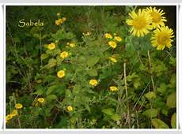
Cogía flores y me deleitaba en su fragancia, cuando esta hermana que caminaba a mi lado, me llamó la atención a algunos zarzales que le impedían el paso.
Ella estaba muy afligida y llena de pesar. No iba por el sendero siguiendo al guía sino que avanzaba entre espinas y zarzas.
"¡Oh!" murmuró ella, "¿no es una lástima que este hermoso jardín esté echado a perder con espinas?"
entonces el guía nos dijo: "No hagáis caso de las espinas, porque sólo os molestarán. Coged las rosas, los lirios y los claveles."

Slide 8
¿No ha habido en vuestra experiencia algunos momentos felices? ¿No habéis tenido algunos momentos preciosos en que vuestro corazón palpitara de gozo en respuesta al Espíritu de Dios?
Al abrir los capítulos de vuestra vida ¿no encontráis algunas pàginas agradables? ¿No son las promesas de Dios como fragantes flores que crecen a cada lado de vuestro camino? ¿No permitirèis que su belleza y fragancia llenen vuestro corazòn de gozo?
Las espinas y los abrojos sólo os herirán y os causarán dolor, y si cogéis sólo estas cosas y las presentáis a otros ¿no estáis despreciando la bondad de Dios e impidiendo a los demás a caminar en el sendero de la vida?

Slide 9
No es bueno juntar todas las cosas desagradables de la vida pasada, sus pecados y sus desengaños, hablar de ellos y llorarlos hasta estar abrumados con el desaliento.
Una alma desalentada está llena de tinieblas, echa afuera la luz de Dios de su propio corazón y arroja sombras sobre el sendero de los otros.

Slide 10
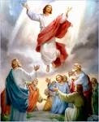
Demos gracias a Dios por los hermosísimos cuadros que nos presenta.
Reunamos las benditas manifestaciones de su amor para que podamos contemplarlas continuamente.
El Hijo de Dios que deja el trono de su Padre y reviste su divinidad con la humanidad para rescatar al hombre del poder de Satanás; su triunfo es nuestro favor que abre el cielo a los hombres y revela a la visión humana la morada donde la Divinidad descubre su gloria; la raza humana salvada del abismo de la ruina en que el pecado había sumergido, levantada otra vez y unida al Dios infinito; y que habiendo soportado la prueba divina por fe en nuestro Redentor, fue vestida con la justicia de Cristo y exaltada hasta su trono; éstas son las cosas que Dios desea que contemplemos.
Porque el Señor mismo con voz de mando, con voz de arcángel, y con trompeta de Dios, descenderá del cielo; y los muertos en Cristo resucitarán primero. Ver 1 Tes.4:16-18.

Slide 11
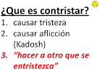
Cuando nos parece dudar del amor de Dios y desconfiar de sus promesas lo deshonramos y contristamos su Santo Espíritu.
¿Cómo se sentiría una madre si sus hijos estuvieran constantemente quejándose de ella diciendo que no los trata bien, cuando todos los esfuerzos de su vida los ha dado en bien de sus intereses y para proporcionarles comodidad?
Cuando los creyentes no permiten que el Espíritu sea visto en sus acciones, cuando hacemos lo que sabemos que está mal, entonces reprimimos o “apagamos” al Espíritu. No permitimos que el Espíritu se revele a Sí mismo de la manera que Él lo desea. Ver Efe.4:30.

Slide 12
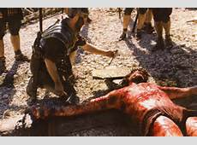
Suponed que ellos dudaran de su amor, esto quebrantaría su corazón. ¿Le gustaría a un padre que así lo trataran sus hijos? ¿Y cómo puede mirarnos nuestro Padre celestial cuando desconfiamos de su amor que le ha inducido a dar a su Hijo unigénito para que tengamos vida?
El apóstol dice: "El que no escatimó a su propio Hijo, sino que lo entregó por todos nosotros, ¿cómo no nos dará con él todas las cosas?" (Romanos 8:32).
Sin embargo cuántos hay que con sus acciones, si no con sus palabras están diciendo: "El Señor no lo dijo para mí. Tal vez ame a otros, pero no me ama a mí."
La muerte de Cristo es explicada en el Nuevo Testamento no como un suceso accidental o debido a la hostilidad de sus adversarios, sino como en cumplimiento a un eterno plan por medio del cual Dios se propuso redimir al hombre: " . . . fuisteis rescatados ... con la sangre preciosa de Cristo ... destinado desde antes de la fundación del mundo . . . " (1 P. 1:18-20).

Slide 13
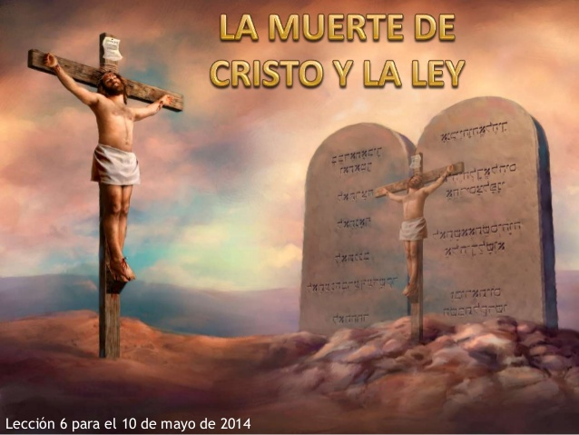
Por cuanto todos pecaron, están destituidos de la gloria de Dios. (Rom.3:32).
Como está escrito: No hay justo, ni aun uno; 11 No hay quien entienda, No hay quien busque á Dios; 12 Todos se apartaron, á una fueron hechos inútiles; No hay quien haga lo bueno, no hay ni aun uno» (Rom.3:10-12).
Todos somos transgresores de la Ley de Dios. Luego Él murió por todos.

Slide 14
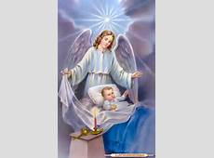
Todo esto (esta manera de pensar), está destruyendo vuestra propia alma; porque por cada palabra de duda que pronunciáis da lugar a las tentaciones de Satanás; refuerza vuestra tendencia a dudar y contrista los ángeles ministradores.
Cuando Satanás os tiente no salga de vuestros labios ni siquiera una palabra de duda o de ofuscación. Si abrís la puerta a sus sugerencias vuestra mente se llenará de desconfianza y rebelión.
Cristo no expresó una palabra de duda
“¿No son todos espíritus ministradores, enviados para servicio a favor de los que serán herederos de la salvación?”(Hebreos 1:14). Y en lugar de estar agradecidos por su protección, estos se quejan.

Slide 15
Si expresáis vuestros sentimientos cada palabra de duda no solamente reaccionará sobre vosotros mismos, sino también será una semilla que germinará y llevará frutos en la vida de otros; será imposible contrarrestar la influencia de vuestras palabras.
Tal vez vosotros seréis capaces de vencer las tentaciones y libraros de las trampas de Satanás; pero los que han sido dominados por vuestra influencia no podrán escapar de la incredulidad que les habéis insinuado.
¡Cuán importante es que hablemos sólo sobre las cosas que nos darán fuerza espiritual y vida!

Slide 16
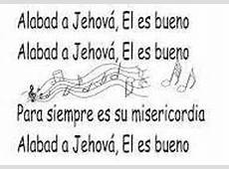
Los ángeles están atentos para escuchar qué informe dais al mundo acerca de vuestro Maestro celestial.
Conversad sobre Aquel que vive para interceder por vosotros delante del Padre. Que la alabanza a dios esté en vuestros labios y en vuestro corazón cuando estrechéis la mano de un amigo. Esto atraerá sus pensamientos a Jesús.
Todos tenéis pruebas, aflicciones duras que sobrellevar y tentaciones fuertes que resistir; pero no contéis vuestras cuitas a los mortales, llevad todo a Dios en oración.
Tened como norma de no pronunciar nunca una palabra de duda o de desaliento. Podéis hacer mucho para alegrar la vida de otros y fortalecer sus esfuerzos dándoles palabras de esperanza y de santa alegría.
En lugar de quejarte, canta y ayuda a tu prójimo, y sembrarás optimismo.

Slide 17
Hay muchas almas valientes penosamente acosadas por la tentación, casi a punto de desmayar en el conflicto que sostienen con ellas mismas y con las potencias del mal. No las desalentéis en su dura lucha. Animadlas con palabras de valor y de esperanza que les ayude a proseguir en su camino.
Así la luz de Cristo puede brillar sobre vosotros. "Porque ninguno de vosotros vive para sí." (Romanos 17:7). Por vuestra influencia inconsciente otros pueden ser animados y fortalecidos o pueden ser desalentados y alejados de Cristo y de la verdad.
Hay muchos que tienen ideas erróneas de la vida y del carácter de Cristo. Piensan que no tenía calor ni alegría, que era austero, severo y triste. Para muchos toda la vida religiosa se presenta bajo este aspecto sombrío.

Slide 18
Se dice a menudo que Jesús lloraba, pero nunca que sonreía. Nuestro Salvador fue en verdad, el hombre de tristezas y de dolor porque abrió su corazón a todos los pesares de la humanidad; y aunque su vida era abnegada y llena de dolor ;y cuidado, su espíritu nunca quedó abrumado por ellos.
Su semblante no tenía la expresión de dolor o amargura sino siempre de paz y serenidad. Su corazón era un manantial de vida y dondequiera que iba llevaba descanso y paz, gozo y alegría.
Nuestro Salvador fue intensamente serio pero nunca sombrío o huraño. La vida de los que le imitan estará llena de propósitos sinceros y tendrán un profundo sentido de responsabilidad. Reprimirán la liviandad, no habrá ruidosa alegría, ni nubla la alegre y sonriente faz. Cristo no vino para ser servido sino para servir y cuando su amor reina en el corazón seguiremos su ejemplo.

Slide 19
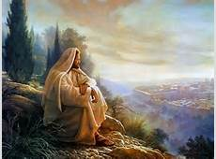
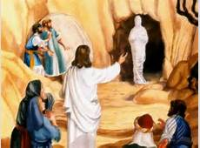
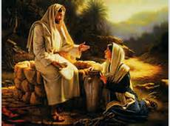
La Biblia registra que Jesús lloró, dos veces, y una que estaba cansado.
Jesús lloró, no por si mismo, sino por causa de nuestra dureza, para aceptar su ofrecimiento de perdón, y cansado, por que había caminado un largo trecho, por salvar a una mujer.
Ver Luc.19:41-44; Juan 11:28-44; Juan 4:1-7.

Slide 20
Si guardamos en nuestro corazón las acciones egoístas e injustas de los demás será imposible de amarlos como Cristo nos amó; pero si nuestros pensamientos se espacian en el maravilloso amor y piedad de Cristo para nosotros, manifestaremos el mismo espíritu para con los demás.
Debemos amarnos y respetarnos el uno con el otro a pesar de las faltas e imperfecciones que veamos. Debemos cultivar la humildad y la desconfianza en nosotros mismos y una paciencia llena de ternura con las faltas de los demás. Esto matará todo egoísmo y nos hará de un corazón grande y generoso.

Slide 21
El salmista dice: "Confía en Jehová, y haz el bien, y habitarás en la tierra, y te apacentarás de la verdad." (Salmos 37:3). "Confiad en Jehová." Cada día trae sus aflicciones, sus cuidados y perplejidades; y cuando los encontramos ¡cuan prontos estamos para hablar de nuestras pruebas y dificultades!
Tantas pruebas prestadas se inmiscuyen se abrigan tantos temores y se expresa tal peso de ansiedad que cualquiera podría suponer que no tenemos un Salvador misericordioso y amante listo para escuchar todas nuestras peticiones y ayudarnos en todo tiempo de necesidad.

Slide 22
Algunos están siempre temiendo y apropiándose pruebas. Todos los días están rodeados de las prendas del amor de Dios, pero pasan por alto todas estas bendiciones.
Sus pensamientos consideran sólo algo desagradable que temen que pueda suceder, o puede existir algún problema real que, aunque pequeño, cierra sus ojos a la muchas cosas que demandan gratitud. Las dificultades que encuentran, en vez de guiarlos hacia Dios, la única fuente de ayuda, los separan de él porque despiertan inquietud y pesar.
¿Hacemos bien en ser incrédulos? ¿Por qué somos desagradecidos y desconfiados?
Jesús es nuestro amigo; todo el cielo está interesado en nuestro bienestar. No debemos permitir que las perplejidades y los cuidados cotidianos agoten las fuerzas de nuestro espíritu y nublen el ceño. Si lo hacemos tendremos siempre algo que nos perturbe y nos fatigue. No debemos dar entrada a los cuidados que sólo nos gastan y destruyen, mas no nos ayudan a soportar nuestras pruebas.
Él siempre está hay a nuestro lado para ayudarnos

Slide 23
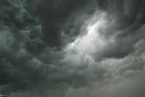
Podéis estar perplejos en vuestros negocios; vuestra perspectiva puede ser cada día más sombría y podéis estar amenazados de pérdida; pero no os desaniméis.
Confiad vuestras cargas a Dios y permaneced serenos y tranquilos. Orad pidiendo sabiduría para manejar vuestros negocios con discreción y así podréis evitar pérdida y desastre.
Haced todo lo que esté de vuestra parte para obtener resultados favorables. Cuando hayáis hecho todo lo que podáis, confiad en vuestro Ayudador, aceptad los resultados con alegría.
No es la voluntad de dios que su pueblo sea abrumado con cuidados. Nuestro Señor no nos engaña. El no nos dice: "No temáis no hay peligros en vuestro sendero" porque sabe que hay pruebas y peligros y nos lo ha manifestado abiertamente.
El no ofrece sacar a su pueblo de un mundo de pecado y maldad pero les presenta un refugio seguro.
Oro por sus discípulos diciendo: "No ruego que los quites del mundo, sino que los guardes del mal." "En el mundo," el dijo, "tendréis aflicción; pero confiad, yo he vencido al mundo. (Juan 16:33).
Así veamos nubes oscuras en nuestro alrededor, recuerda que siempre hay un claro de luz, una solución a tu aparente dificultad. Ver 1Ped.5:7.

Slide 24

Superiores a las avecillas
En el sermón del monte, Cristo enseño a sus discípulos preciosas lecciones acerca de la necesidad de confiar en Dios. Estas lecciones deberían animar a los hijos de Dios a través de los siglos y han llegado hasta nosotros llenas de instrucción y consuelo.
El Salvador llamó la atención de sus discípulos a como las avecillas de los cielos entonan sus trinos de alabanza libres de cuidados porque "no siembran, ni siegan" y sin embargo el gran Padre provee para sus necesidades. El Salvador pregunta: "¿No valéis vosotros mucho más que ellas? (Mateo 6:26).
Sin embargo: En medio de nuestras luchas diarias, debemos buscar primeramente el reino de Dios y su justica. Mat.6:33.

Slide 25
El gran Proveedor para el hombre y la bestia abre su mano y suple a todas sus criaturas. Los pajarillos no pasan desapercibidos para él. No deja caer su alimento en el pico pero provee para todas sus necesidades.
Deben recoger los granos que él les derrama, deben juntar el material para sus niditos, deben alimentar a sus polluelos; y todo lo hacen con alegres, trinos porque "su Padre celestial les da su alimento.
" Y "¿no valéis vosotros mucho más que ellas?" ¿No sois vosotros, como adoradores inteligentes y espirituales, de mucho más valor que las aves del cielo?
El autor de nuestro ser, el Conservador de nuestra existencia, Aquel que no hizo a su divina imagen, ¿no proveerá nuestras necesidades si tan sólo confiamos en él?

Slide 26
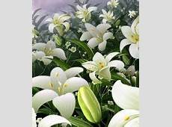
Dios cuida aún de las florecillas.
Cristo llamó la atención de sus discípulos a las florecillas de los campos que crecen en gran profusión y resplandecen con la simple belleza que el Padre celestial les ha dado como una expresión de su amor hacia el hombre.
El decía: "Considerad los lirios del campo, cómo crecen." La belleza y sencillez de estas flores naturales sobrepuja el esplendor de Salomón.
El más suntuoso atavío producido por la pericia del arte no puede compararse con la gracia natural y la radiante belleza de las flores de la creación de Dios. Jesús pregunta: "Y si la hierba del campo que hoy es, y mañana se echa en el horno, Dios la viste así, ¿no hará mucho más a vosotros, hombres de poca fe?" (Mateo 6:28,30).
Si Dios, el Artista divino, da a las sencillas flores, que perecen en un día, sus delicados y variados colores, ¿cuánto mayor cuidado tendrá por los que ha creado a su propia imagen? Esta lección que dio Cristo es un reproche para la ansiedad, las perplejidades y dudas del corazón sin fe.

Slide 27



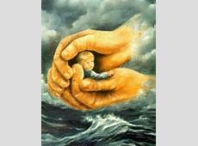
Dios: Un Padre Amante que cuida de toda su Creación.
Nos ama tanto que aún «…hace que su sol salga sobre malos y buenos, y llueve sobre justos é injustos». Mat.5:45.

Slide 28
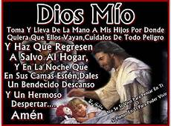
¿Si Dios cuida de sus hijos, cual debiera ser el nuestro por nuestros hijos?

Slide 29
El Señor quiere que todos sus hijos e hijas sean felices, pacíficos y obedientes. Jesús dijo: "La paz os dejos, mi paz os doy; yo no os la doy como el mundo la da.
No se turbe vuestro corazón ni tenga miedo." "Estas cosas os he hablado, para que mi gozo esté en vosotros, y vuestro gozo sea cumplido." (Juan 14:27; 15:11).
La felicidad que se obtiene por motivos egoístas, fuera de la senda del deber, es desequilibrada, incierta y transitoria; se desvanece y deja el alma llena de soledad y tristeza, pero en el servicio de Dios hay gozo y satisfacción;
Si no tenemos los placeres de esta vida, podemos ser felices contemplando los de la vida venidera.
Dios no abandona al cristiano para caminar en senderos inciertos, ni lo abandona a pesares y fracasos vanos.

Slide 30

Pero aún aquí los cristianos pueden tener el gozo de la comunión con Cristo; pueden tener la luz de su amor y el perpetuo consuelo de su presencia.
Cada paso de la vida debe acercarnos más a Jesús, debe darnos una experiencia más profunda de su amor y conducirnos un paso más cerca del bendito hogar de paz.
Por lo tanto no abandonemos nuestra confianza, sino tengamos una certeza firme, más firme que nunca antes. "Hasta aquí nos ayudó Jehová," (1 Samuel 7:12) y nos ayudará hasta el fin.
Miremos los monumentos recordativos que el Señor ha hecho para sostenernos y salvarnos de la mano del destructor. Guardemos frescos en la memoria todas las tiernas misericordias que Dios nos ha mostrado,
las lágrimas que ha enjugado, las penas que ha disipado, la ansiedad que ha alejado, los temores que ha desvanecido, los deseos cumplidos y las bendiciones que ha derramado, a fin de fortalecernos para lo que nos queda por delante de nuestra peregrinación.

Slide 31
No podemos sino mirar hacia adelante a nuevas perplejidades en el conflicto venidero, pero podemos considerar tanto lo pasado como lo futuro y decir: "Hasta aquí nos ayudó Jehová." "Y como tus días, serán tus fuerzas." (Deuteronomio 33:25).
La prueba no excederá la fuerza que nos será dada para sobrellevarla.
Por lo tanto tomemos nuestro trabajo donde quiera lo encontremos, confiando que nos será dada la fuerza proporcionada a la prueba para soportar cualquier cosa que venga.

Slide 32

Y luego los portales eternos se abrirán de par en par para que entren los hijos de Dios y de los labios del Rey de gloria resonará en sus oídos como la más exquisita melodía, la bendición:
"Venid, benditos de mi Padre, heredad el reno preparado para vosotros desde la fundación del mundo." (Mateo 25:34).

Slide 33
Entonces los redimidos serán bienvenidos al hogar que Jesús les está preparando. Allí no estarán en compañía de los viles, los mentirosos, los idólatras, los impuros y los incrédulos; sino que se asociarán con los que hayan vencido a Satanás y por la gracia divina hayan formado caracteres perfectos.
Toda tendencia pecaminosa, toda imperfección que les aflige aquí habrá sido quitada por la sangre de Cristo y les es impartida la excelencia y el esplendor de su gloria, que excede al resplandor del sol. La belleza moral y la perfección de su carácter resplandecen en ellos con un esplendor mayor. Están sin mancha delante del gran trono blanco, compartiendo la dignidad y los privilegios de los ángeles.
Toda enfermedad desaparecerá para siempre

Slide 34
En vista de la gloriosa herencia que será suya. "¿qué recompensa dará el hombre por su alma?"(Mateo 16:26). Es pobre, sin embargo poseer en sí un caudal y una dignidad que el mundo jamás podrá conferirle.
El alma redimida y limpia de pecado, con todas sus nobles facultades dedicadas al servicio de Dios, es de un valor incomparable; y hay gozo en el cielo en la presencia de Dios y de los santos ángeles por cada alma redimida, gozo que expresa con canticos de santo triunfo.
Tendrán vida inmortal

Slide 35



Será recuperado todo lo que se perdió por causa del pecado
Y disfrutaremos para siempre del Edén restaurado. Amen, y Amen.

Slide 36
Este tema:
LA FUENTE DE LA FELICIDAD
Fue extraído el Camino a Cristo
Capítulo 13.

